Slide 1
TOPLUMSAL CİNSİYET EŞİTLİĞİ NİSAN-2021

Slide 2
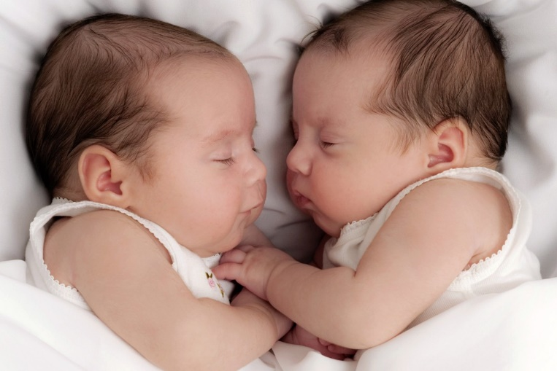
BİYOLOJİK CİNSİYET
EVRENSELDİR
DOĞUŞTANDIR

Slide 3
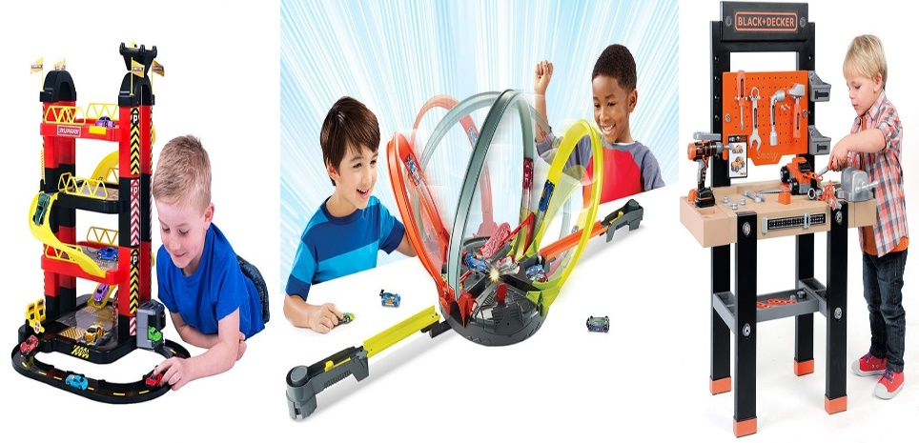
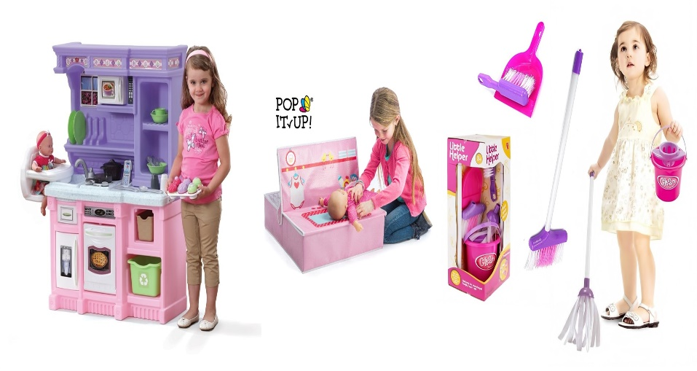
TOPLUMSAL CİNSİYET
Toplumsal cinsiyet bizim biyolojik cinsiyetimize dayanarak toplumun kadın ve erkek için ürettiği farklılıklardır.
Hepimiz dünyaya kız ya da erkek bebekler olarak geliriz; ailemiz ve toplum bize nasıl kadın ya da erkek olacağımızı öğretir.
Farklı oyunlar, farklı oyuncaklar ile farklı toplumsal rollere hazırlanırız…
Bu roller toplumdan topluma değişiklik gösterebilir. Çin’in Kızlar Ülkesi olarak da bilinen Moso bölgesinde kız çocukları erkeklerden daha değerlidir, evlilik kurumuna olumsuz bakılır, dillerinde ‘baba’ diye bir sözcük yoktur.

Slide 5
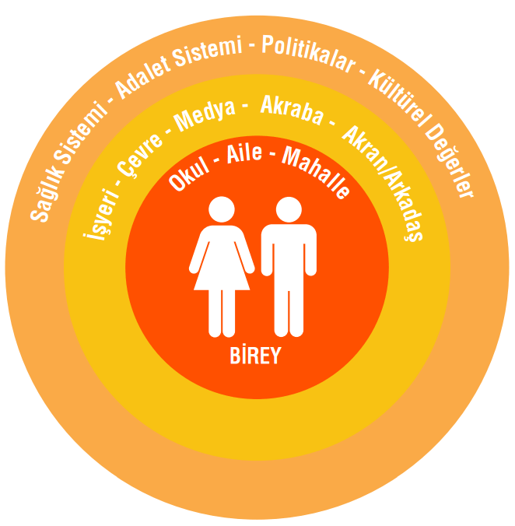
Toplumsal Cinsiyet Rollerini Etkileyen Faktörler

Slide 6
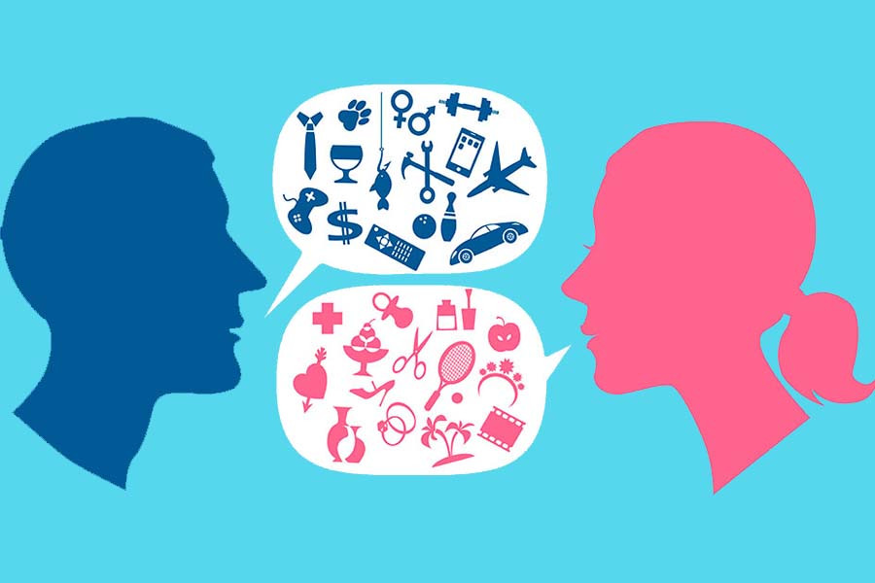
Kadın ve erkek olmayı nasıl öğreniyoruz?
Bireyin içinde yaşadığı toplumun kültürü; bir kadın ve erkeğin
nasıl davranacağı,
nasıl düşüneceği
nasıl hareket edeceğine
ilişkin beklentileri ortaya koyan, yani kadın ve erkeği sosyal olarak yapılandıran özellikleri belirlemektedir.

Slide 8
Cinsiyete Dayalı İşbölümü
Kadınların ve erkeklerin ne yapması gerektiği veya neleri yapabilecekleri hakkında toplumda yaratılmış olan fikirlere ve değerlere dayanarak, kadınlara ve erkeklere farklı roller, sorumluluklar ve görevler yüklenmesidir.
Kadınların erkeklere göre ikincil görülmesi
TOPLUMSAL CİNSİYET EŞİTSİZLİĞİDİR.
Kadınların erkeklere göre ikincilleştirildiği, eşitsizliğe sebep olan söz ve davranışlara maruz bırakılması CİNSİYETE DAYALI AYRIMCILIKTIR.
CİNSİYET EŞİTSİZLİĞİ, GENELLİKLE CİNSİYETE DAYALI İŞBÖLÜMÜNÜN SONUCUDUR.

Slide 9
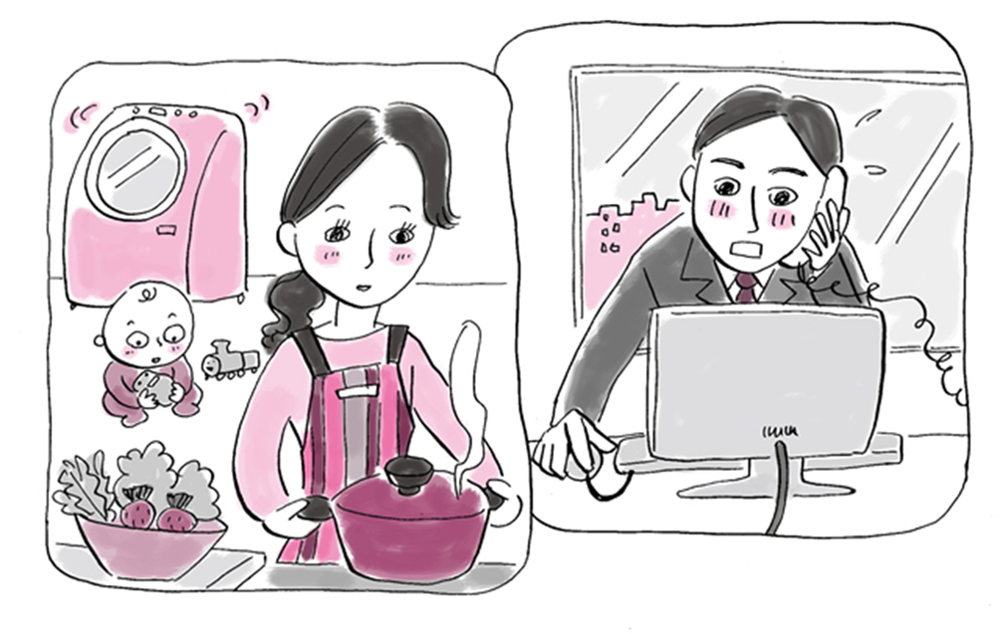
KADINLARA DAİR TOPLUMSAL İNANIŞLAR | ERKEKLERE DAİR TOPLUMSAL İNANIŞLAR
Sevecendir Duygusaldır Uysaldır Naziktir Korunmaya muhtaçtır Zayıftır Fedakârdır Ayrıntıcıdır Gevezedir, dırdırcıdır Sık sık ağlar Etkilenmeye açıktır Basit düşünür, komplike şeylere aklı ermez Tek eşliliğe yatkındır Dikkati insanlar ve ilişkilere yöneliktir Dedikoducudur...gibi | Saldırgandır Akılcıdır Kolay sinirlenir Koruyucudur Güçlüdür Serttir Soyut düşünme yeteneği yüksektir Sorumluluk sahibidir Duygularını göstermez, ağlamaz Etkilenmesi zordur, kararlıdır Zihinsel yaratıcılığı yüksektir Çok eşliliğe yatkındır Teknolojiye ve nesnelere ilgi duyar Dedikodu yapmaz...gibi

Slide 10
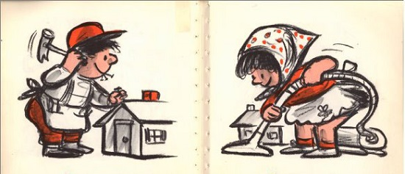
TOPLUMSAL CİNSİYET ROLLERİ
ÖRNEĞİN:
Kadınların daha duyarlı, ilgili, bakım verici vb. olarak algılanması, ev kadını, hemşire, öğretmen vb. olmalarının beklenmesi,
Erkeklerin bağımsız, atılgan, kuvvetli vb. olarak algılanmaları, asker, mühendis, tüccar vb. olmalarının beklenmesi toplumsal cinsiyet rolleri farklılıklarına örnek olarak verilebilir.

Slide 11
Kadına Karşı Her Türlü Ayrımcılığın Ortadan Kaldırılması Sözleşmesi (CEDAW), Birleşmiş Milletler (BM) düzeyindeki 9 temel insan hakları sözleşmesinden biridir ve bu sözleşmeler arasında özellikle kadınların insan haklarını ve toplumsal cinsiyet eşitliğini odağına alan tek sözleşmedir. 1979’da kabul edildi. Ancak 1981’de yürürlüğe girdi. Sözleşmeyi, ilk başta 20 devlet onayladı. 10 yıl sonunda, 100’e yakın ülke sözleşmeyi kabul etti ve 40 yıl sonra taraf devlet sayısı 189’a çıktı. Sadece altı ülke (Vatikan, İran İslam Cumhuriyeti, Niue Adası, Somali, Sudan, Tonga Adası) Sözleşme ile ilgili herhangi bir adım atmazken iki ülke de (Palau Adası ve ABD) imzacı olarak kaldı.
CEDAW ayrımcılığı:
«Kadınların medeni durumlarına bakılmaksızın ve kadın ile erkek eşitliğine dayalı olarak politik, ekonomik, sosyal, kültürel, medeni ve diğer alanlardaki insan hakları ve temel özgürlüklerin tanınmasını, kullanılmasını ve bunlardan yararlanılmasını engelleyen veya ortadan kaldıran veya bunu amaçlayan cinsiyete bağlı olarak yapılan herhangi bir ayrım, mahrumiyet ve kısıtlama» olarak tanımlar.

Slide 12
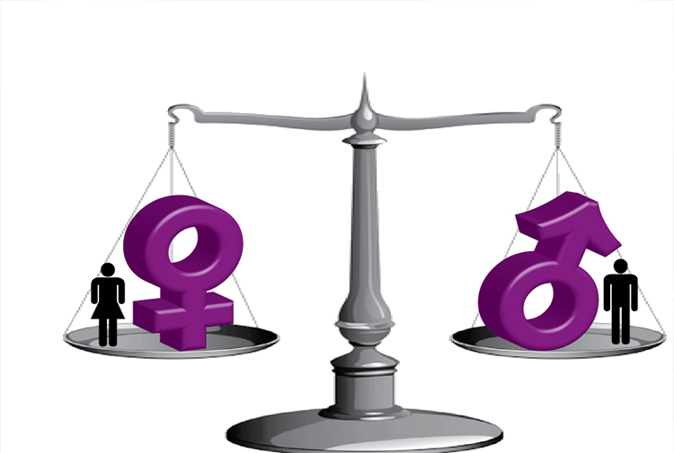
GÜNÜMÜZDE KADIN VE ERKEK İLE İLGİLİ EŞİTSİZLİK ALANLARI
Doğmadan Önce / Dünyaya Gelmede Eşitsizlik: “Erkek Çocuk tercihi”; Dişi fetüs - istemli düşük (yaşam hakkı)
Çocuklukta /Bakımda Eşitsizlik: Doğuşta kadın cinsiyeti daha güçlü ancak bu 2-5 yaşlarında tersine çevrilmeye başlıyor.
Eğitimde Eşitsizlik: Dünyada Okur yazar olmayanların 2/3‟ü kadın; okula gitmeme, okuldan ayrılmada da cinsiyet önemli bir belirleyici.
Karar Alma Mekanizmasında Yer Almada Eşitsizlik: Yöneticilerin cinsiyeti – cam tavan
Politik faaliyetlerde eşitsizlik (Ülkemizde milletvekillerinin %17,4’ü kadındır.)

Slide 13
Bilimsel Faaliyetlerde – İlerlemede Eşitsizlik
Kendi Kararını Vermede Eşitsizlik (eş seçimi, doğurganlık)
Çocuk Yaşta Evlilikler (Dünyada 700 milyon – Türkiye’de 3 evlilikten biri !)
Cinsiyet Temelli Şiddet
Ev – Aile İçinde Dünyadaki özel mülkiyetin %1’i kadınlara aittir. (iş bölümü, karar, mülkiyet, miras vb)
Çalışma Yaşamında Eşitsizlik Ülkemizde erkeklerin işgücüne katılım oranı %73 iken kadınların işgücüne katılım oranı %34’tür. (cinsiyete göre istihdam oranları, meslek seçimi, iş türü, ödenen ücret, meslekte ilerleme/cam tavan… vb. eşitsizlik)

Slide 14
TOPLUMSAL CİNSİYET EŞİTSİZLİĞİNİN SONUÇLARI
Kadınların çoğu hayatlarını ilgilendiren kararları almada güç sahip değildir.
Kadınların çoğu para, bilgi, sosyal çevre ve yasalar gibi güç kaynaklarına uzaktır.
En ağır sonuçlarından birisi kadına yönelik şiddet ve buna bağlı ölümlerdir.
Sadece kadınlar için değil, erkekler için de örseleyici olabilir.
Eşitsizlik eşitsizliği besler.
Bireyleri, aileleri, ulusun bir bütün olarak insani gelişmesini etkiler.

Slide 15
TOPLUMSAL CİNSİYET EŞİTLİĞİNE DAYALI İLETİŞİM DİLİ
Devlet adamı, insanoğlu, bilim adamı, iş adamı, adam gibi adam, hanım evladı, sözünün eri, adam akıllı, Kız gibi davranmak, kız kurusu, kız başına, kadınlar hamamına çevirmek, eksik etek gibi ifadeler
“Kadın cerrah”, “Kadın pilot”, “kadın şoför” gibi konudan bağımsız olarak kadınlığın vurgulandığı metinler
“Her başarılı erkeğin arkasında bir kadın vardır”, “Kızını dövmeyen dizini döver”, “Oğlan doğuran övünsün, kız doğuran dövünsün”, “Elinin hamuruyla erkek işine karışma” gibi cinsiyetçi atasözlerinin kullanımı
Dile yerleşmiş olan kavramları, ifade, deyim ve atasözlerini sorgulamak ve güncel değerler ile örtüşecek şekilde değiştirmek mümkündür.
Belirli bir cinsiyeti üstün veya aşağı olarak kabul eden dilsel kalıplar bilinçli bir şekilde temizlenebilir.
Erkeklerle özdeşleştiği düşünülen meslekler için ayırt edici olarak kadın kelimesini kullanmayarak, her iki cinsin de bu mesleği icra edebileceği fikri normalleştirilebilir.
Kadın kelimesinin olumsuz bir anlamı olmadığı içselleştirilerek, cinsiyet ve hitap karmaşasına düşmeden bu kelime kullanılabilir.

Slide 17
Video «Bizim Ailede Olmaz» https://www.youtube.com/watch?v=XaXuRWAt03g
https://vatandas.jandarma.gov.tr/KYSOP/uzaktan_egitim/Documents/1%20TCE.pdf
http://www.hisam.hacettepe.edu.tr/ismeslekhastaliklari/94AyseAkin.pdf
«Toplumsal Cinsiyete Duyarlı İletişim Rehberi», Birleşmiş Milletler Kalkınma Programı(UNDP),Türkiye-2019
http://www.ekevakademi.org/Makaleler/132721677_05%20Ibrahim%20AKKAS.pdf

